Slide 1
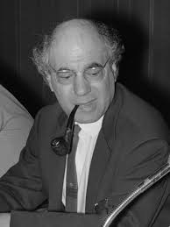
عنوان مقاله: ماکسیم رودنسون، شرق شناس و تاریخ دان
نویسنده: سارا شریعتی
منبع: نامه انسان شناسی دوره اول شماره سوم چهارم پاییز و زمستان 1382
صص 277- 283

Slide 2
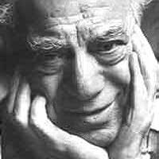
اندیشه دو کرانه
ماکسیم رودنسون، زبان شناس، مورخ و جامعه شناس دین، یکی از مهم ترین متخصصان اسلام و جهان عرب در 23 ماه سال 2004 درگذشت. رودنسون چهره ای نامتعارف در جامعه اکادمیک، حاشیه نشینی حاضر در متن مباحث فکری، کمونیستی که اسلام را موضوع مطالعه خود قرار داده بود، یهودی ای ضد صهیونیسم و مدافع مطالبات جنبش فلسطین، استاد دانشگاهی همیشه حاضر در همه صحنه های سیاسی و اجتماعی جامعه خود بود که در تقاطع همه راه ها و اندیشه های عصر خویش حضور داشت. با این حال رودنسون در نهایت همواره حاشیه را برای حیات و کار خویش بر می گزید.
ماکسیم رودنسون

Slide 3
شرح کوتاهی از زندگی
ماکسینم رودنسون در 26 ژانویه 1915 در خانواده ای یهودی و کمونیست از مهاجران روس در پاریس به دنیا آمد . پدر و مادرش اولین نسل از اعضای حزب کمونیست فرانسه که در سال 1920 تشکیل شده بود و کارگر خیاط بودند. خانواده رودنسون به دلیل عدم برخورداری از امکانات مالی ناگزیر پس از تحصیلات ابتدایی، فرزندشان را به جای دبیرستان به بازار کار فرستاد و به این ترتیب ماکسیم کوچک در 13 سالگی باربر یک شرکت حمل و نقل شد.

Slide 4
با این حال او عطش آموختن خود را با مطالعه فردی شبانه روزی فرو می نشاند و با کمک کتاب های درسی دوران دبیرستان، لاتین و یونانی را فرا می گرفت. رودنسون در 17 سالگی در کنکور «مدرسه ملی فرهنگ ها و زبان های شرقی»که هر ساله برای کسانی که دیپلم نداشتند برقرار می شد، شرکت کرد و پذیرفته شد و پس از پایان تحصیلاتی درخشان، موفق به کسب پنج دیپلم در زبان های عربی شرقی، زبان عربی مغربی و زبان عربی ادبی، زبان ترکی و همچنین آمهاریک (زبان مرکزی اتیوپی) شد . در همین سال ها هم زان درکلاسهای درس مارسل موس و پل ریوه که با همکاری لوسین لوی برول از سال 1925 «انستیتو مردم شناسی» را در پاریس بنین گذارده بودند، نیز شرکت کرد. به این ترتیب رودنسون به تحقیقات انسان شناسی عاقه مند شد و از سال 1937 به عنوان محقق رسمی عضو مرکز تحقیقات ملی فرانسه شد.

Slide 5
در سال 1939 در زمانی که فاشیسم در اروپا قدرت می گرفت و در فرانسه «جبهه مردمی» متشکل از نیروهای چپ علیه فاشیسم به وجود امده بود. ماکسیم رودنسون به گفته خود به «دلایل اخلاقی» به حزب کمونیست پیوست. او د رخاطراتش با عنوان « خاطرات یک حاشیه نشین» می نویسد: برای نسل ما انقلاب روسیه تولید یک امید بود. امید جامعه ای بی طبقه و آینده ای که در ساختن ان همه اقشار اجتماعی سهیم بودند» (رودنسون، 2004) عضویت در حزب کمونیست در واقع گامی جهت تحقق این امید و مقابله با سلطه فاشیسم بود که آزادی و جان خانواده او را به عنوان یهود به مخاطره ی انداخت.

Slide 6
بیست سال بعد در سال 1958 پس از علنی شدن گزارش مخفی خروشچف در بیستمین کنگره حزب کمونیست و آگاهی به واقعیتی که امیدش را به کابوس بدل کرده بود، به مخالفت با حزب پرداختو در نتیجه از آن اخراج شد. رهبر حزب گفته بود که چنان چه رودنسون درخواست کند دوباره می تواند به حزب باز گردد. اما او هیچ گاه چنین تقاضایی نکرد و بر عکس نوشت: «به عنوان یک جامعه شناس دین از خودم تعجب می کنم که چطور درنیافتم که وارد یک نوع دین شده بودم و توضیح می داد که «وقتی انسان وارد یک مبارزه اجتماعی می شود با منطق مبارزه است که پیش می رود (محمد حربی، 2004)

Slide 7
با این حال استعفا از حزب کمونیست و فاصله گرفتن از مارکسیسم روسی، باعث نشد که رودنسون از مارکس و همچنین مارکسیسم انتقادی و مستقل روی بگرداند.
در بیست و دو سالگی، در استانه جنگ جهانی دوم که اروپا در مرکز آن قرار گرفته بود، رودنسون به دلیل آشنایی اش با زبان های عربی برای گذراندن خدمت سرابزی به خاورمیانه فرستاده شدو به این ترتیب توانست آن چه را که در کتاب ها اموخته بود با زندگی در متن فرهنگ و مردم آن دیار به عنوان کتاب دار کتابخانه، سردبیر نشریات علمی و مدر ستجربه کند.
فاصله گرفتن از مارکسیسم روسی

Slide 8
هفت سال بعد در سال 1947 پس از سال ها زندگی در خاورمیانه رودنسون به پاریس بازگشت. جنگ در اروپا پایان یافته بود اما در این دوران پدر و مادرش دستگیر شده و در یکی از اردوگاه های مرگ فاشیست ها، در آشویتس، قربانی شده بودند.

Slide 9
دربازگشت از خاورمیانه رودنسون به دلیل نداشتن تحصیلات منظم آکادمیک امکان تدریس در دانشگاه را نیافت. کتاب دار کتابخانه ملی شد و تنها پس از گذشت 7 سال از درگذشت استادش مارلس کوهن، زبان شناس و استاد زبان آمهاریک، توانست جانشین او در تدریس این زبان در «مدرسه علمی مطالعات عالی» که بعدها به مدرسه عالی مطالعات علوم اجتماعی» تغییر نام داد، گردد. از سال 1959 تا سال 1972 رودنسون کلاس های «مردم نگاری تاریخ خاورمیانه» را نیز عهده دار شد.

Slide 10
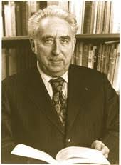
درسی که با «جامعه شناسی کشورهای اسلامی»ژآک برک در آن سال ها، تنها دروس اجباری دانشجویان و متخصصین خاورمیانه و آفریقای شمالی در پاریس بود. از این زمان او محور اساسی تدریس و تحقیقات خود را جامعه شناسی کشورهای اسلامی و جوامع عرب قرار داد.
ژآک برک

Slide 11
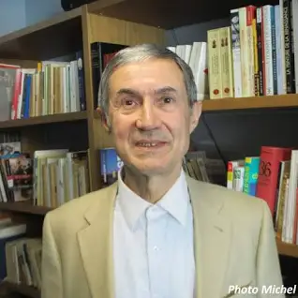
جامعه شناسی دین
به گفته پیر لوری، استاد مدرسه عملی مطالعات عالی تحقیقات اجتماعیف رودنسون از اولین کسانی بود که با مطالعه تحول تاریخی جوامع اسلامی، در علل رشد و توسعه بی سابقه این جوامع و ایستایی و جمود بعدی شان اندیشید و انحطاط تمدن اسلامی را به پرسش کشید.
پیر لوری

Slide 12
در مصاحبه ای با مجله لوپوئن پس از حوادث یازده سپتامبر که از او در خصوص نقش استعمار غرب در جوامع مسلمان سوال می کند. می گوید: «مسلمانان اغلب فراموش می کنند که آنها بودند که اول به عنوان رقیب تمدن غربی قدم به عرصه گذاشتند و تهاجم را آغاز کردند اغلب کشورهای مسلمان امروزی در آغاز مسیحی بودند: مصر، سوریه، ترکیه و... تا مدت های زیاید مسلمانان قوی تر، ثروتمند تر و متمدن تر از غرب بودند. تنها پس از گذشت چندین قرن بود که اروپا توانست با زور و همچنین با افکار و تجارت اش بر کشورهای اسلامی برتری بیابد. این فرایند ز قرن های سیزده و چهارده میلادی آغاز شد و اروپای مسیحی از سال های 1800 سلطه فن آورانه خود را تثبیت کرد (رودنسون، 2001)

Slide 13
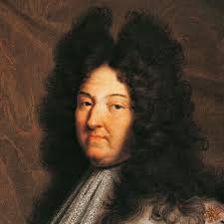
در مطالعه دلایل انحطاط تمدن اسلامی، وی بر خلاف گرایش مسلط بر شرق شناسی آن دوره که تحلیل شرایط اتماعی این جوامع را با تفسیر اسلام آغاز می کرد، بر عوامل تاریخی، اقتصادی و سیاسی توجه نشان داد. او همواره در برابر تحقیقاتی که عامل مذهبی را عمده کرده و کلید فهم و تحلیل جوامع اسلامی قرار می دادند، بر می آشفت و تاکی می کرد که همچنان که نمی توان سیاست لویی چهاردهم را با تفسیر انجیل ها توضیح داد، تحلیل سیاست دولت های اسلامی نیز صرفا از طریق ریشه یابی در آموزهای قرآنی، تحلیلی تقلیل گرا است.
لویی چهاردهم

Slide 14
از نظر وی بر محقق غربی مسلم است که در مطالعه شرایط اجتماعی روی کردی صرفا مذهبی ناکافی است، اما در خصوص دیگری و مشخصا اسلام، محققان غربی گرایش دارند که شرایط و موقعیت کشورهای اسلامی را به آموزه های قرآنی نسبت دهن و به این ترتیب درباره عوامل اقتصادی، سیاسی و اجتماعی اغماض کنند (فیصل ریاض، 2005)

Slide 15
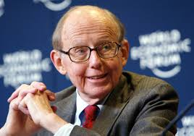
رودنسون بعد ها نیز با تحلیل هانتیگنون در خصوص برخورد تمدن ها مخالفت کرد و به عنوان یک جامعه شناس، اسلام را واقعیتی متکثر و گسترده دانست که در هر دوره و در هر جامعه ای صورت ها و کارکردهای مختلفی یافته بود. وی همواره خاطر نشان می کرد که موضوع کار جامعه شناس دنیایهای متفاوت اجتماعی است و نه متن واحد مقدس و در تفسیر متن نیز آن چه می باید موضوع مطالعه جامعه شناسانه قرار گیرد آن است که این متن چگونه دریافت می شود؟ چگونه تفسیر می شود؟ چگونه نادیده گرفته می شود و در نهایت چگونه فراموش می شود؟
از این رو نخستین کار پژوهشی رودنسون به مطالعه و جمع آوری اسناد و مدارکی درباره خوراک اعراب اختصا داشت (رودنسون، 1949)
هانتیگنون

Slide 16
ژان پیر دیگار، در توضیح انتخاب آشپزی به عنوان نخستین موضوع کار پژوهشی در نزد او، می نویسد: «ماکسیم رودنسون، به عنوان یک مارکسیست که به تبع مارکس و انگلس معتقد بود که برای زندگی کردن باید نوشید و خورد و پوشاک و مسکن داتش و در نتیجه اولنی امر تاریخی، تولید امکاناتی است که بتواند به این نیازهای اولیه انسان پاسخ گوید» (مارکس و انگلس، 1845)

Slide 17
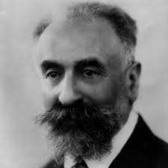
«و هم چنین از آن رو که شاگرد مارسل موس بود و اموزه های او، رودنسون را به سمت مطالعه فنون در مردم شناسی سوق داده بود و در نهایت در واکنش به محیط های اسلام شناسی آن دوره که هم چون لویی ماسینیون مجذول محافل عارفانه بودند، تصمیم گرفت که اولین کارش را نه به دین و عرفان، بلکه به آشپزی اعراب اختصاص دهد»(دیگار ، 2004) این توجیه به عینیت زندگی اجتماعی و وجوه مادی و اقتصادی جوامع از مهم ترین شاخص های آثار رودنسون بود.
مارسل موس

Slide 18
«محمد» (ص) عنوان کتابی که وی در سال 1961 در خصوص زندگی پیامبر اسلام انتشار داد و امروزه یکی از مراجع اصلی تحقیقات اروپاییان است، نمونه دقیق چنین رویکردی است. محور این زندگی نامه که انتقادات بسیاری را برانگیخت، مطالعه و ارائه تحلیلی اقتصادی، اجتماعی و سیاسی از ظهرو اسلام است. مطالعه ای که وی در اثر بعدی اشت تحت عنوان «اسلام و سرمایه داری» (1966) دنبال کرد و به نحوی یادآور کار ماکس وبر در خصوص نسبت اخلاق پروتستانی و روحیه سرمایه داری است. در مقدمه این کتاب می نویسد « من بنیان گزار دین را موضوع مطالعه خود قرار داده ام. مردی عمیقا و صادقانه- لا اقل بخش مهمی از زندگی اش- مذهبی بوده است و حضور مستقیم و بی واسطه اولوهیت را به روشنی احساس کرده است.

Slide 19
به من خواند گفت که به عنوان یک ملحد نمی توانم او را بفهمم. شاید! مگر فهمیدن چیست؟ با این وجود اتقاد دارم که یک ملحد اگر به خود زحمت دهد، اگر حس تحقیر و ریا و احساس برتری خود را به کناری نهاد می تواند وجدان مذهبی را درک کند... من مطمئن هستم که یک انسان مذهبی، قهرمان این کتاب را به نوعی دیگر در خواهد یافت. اما آیا بهتر (از یک ملحد)؟ هیچ معلوم نیست ! بنیان گزاران ایدئولوژی ها، دلایلی برای زندگی کردن به انسان ها داده اند و وظایفی فردی یا اجتماعی ب ان ها محول کردند. وقتی صحبت از ادیان بود، ادیان نیز به نوبه خود تاکید کردند ( و بیشتر اوقات خود نیز باور داشتند) که پیام شان از ماورا جهان سرچشمه می گیرد

Slide 20
و ادعا کردند که نمایندگان چیز دیگری جز بشریت هستند. ملحد (در پاسخ) به گفتن این که هیچ جیز اثبات نمی کند که این پیام ریشه ای فرا انسانی دارد، اکتفا می کند. با این حال او دلیلی ندارد که نفس پیام را بی ارزش قلمداد کند. ملحد می تواند برای پیام ارزشی بسیار قایل شود. او می تواند در پیام، تلاش قابل ستایشی برای فرا رفتن از شرایط انسانی ببیند.

Slide 21
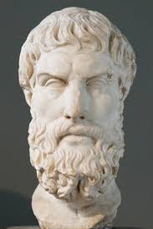
او حتی می تواند سرچشمه پیام را در کارکردهای هنوز ناشناخته روح انسانی بیابد. من گاهی فکر می کنم ملحد می تواند تب و تاب اولیه پیام را بهتر درک کند و خود را بهتر به آن تشبیه کند تا پیروان متعارف آن، کسانی که این پیام برایشان تنها یک وسیله کمکی وعادی است که منتظرش بودند تا تسکین دهدف توجیه کند و به آن ها اجازه دهد تا با وجدانی آسوده به زندگی پیش پا افتاده خودف ادامه دهند و اگر بخواهیم از کلمات تحسین برانگیز اپیکور به مه نه سه کمک بگیریم، به تبع او خواهیم گفت کافر کسی نیست که خدایان عوام الناس را رد می کند. کافر کسی است که تصور عوام الناس از خدایان را می پذیرد (رودنسون، 1961، ص 15)
اپیکوریوس

Slide 22
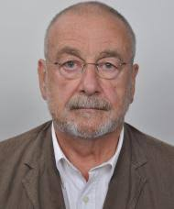
انتشار این دو اثر، واکنش های زیادی را برانگیخت و تاثیر شگرفی بر محیط اسلام شناسان و شرق شناسان آن دوره داشت. به گفته ژان پیر دیگار: «این دو اثر مرزهای میان علوم اجتماعی و شرق شناسی را از میان بردند و در سال های 1960 چرخشی در مطالعه جوامع مسلمان ایجاد کردند: از این دوره به بعد دیگر تنها دین نبود که می تواسنت توضیح گر تکامل جوامع معاصر باشد، ان چنان که در اغاز توسعه این جوامع نقش محوری داشتف بلکه فرهنگ، سیاست و اقتصاد نیز از دین جدانشدنی قلمداد شدندد» (دیگار، 2004)
ژان پیر دیگار

Slide 23
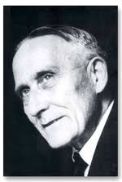
با انتشار آثار دیگری چون «اسلام، سیاست و اعتقاد» (1993) «میان اسلام و غرب» (1998)، «مارکسیسم و دنیای مسلمان» (1972) و «جاذبه اسلام» (1980) رودنسون در کنار ژاک برک، وسنان مونتی، منوتگمری وات، هانری لائوست و هانری کربن و ...در حلقه نادر جامعه شناسان و. محققانی قرار گرفت که کشورهای اسلامی را موضوع کار خود قرار داده بودند، به اتصال دو کرانه غربی و شرقی مدیترانه اندیشیدند و کوشیدند تا در پس این کثرت هاف تنوع ها و تفاوت ها، کانون مشترک تمدن بشری را بازیابند و به این ترتیب راهی را که لویی ماسینیون در غرب گشوده بود تداوم ببخشند.
لویی ماسینیون

Slide 24
فعال سیاسی
با این همه رودنسون خود را به آکادمی محدود نکرد و در جنبش های سیاسی دوران خود نیز مداخله کرد. در ژوئن سال 1967 در شماره ویژه مجله عصر جدید که سارتر بنیان گزاری کرده بود «اسراییل، یک امر استعماری؟» را به عنوان یک پرسش از افکار عمومی طرح کرد. ان هم در شرایط پس از جنگ جهانی دوم که افکار عمومی اروپا به شدت از واقعیت سیاست های نژاد پرستانه فاشیسم برافروخته بود و اخبار اردوگاه های مرگ هیتلری نوعی هم دردی را برای دولت اسراییل به وجود اورده بود.

Slide 25
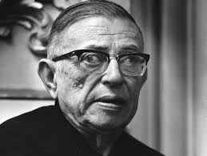
سارتر پیش از او در سال 1948، به نفع تشکیل دولت یهود برای مقابله با روحیه ضد سامی گری که در اروپا رواج یافته بود، موضع گرفته بود وسه سال پیش از این مقاله جایزه نوبل ادبیات را در حمایت از اسراییل رد کرده بود. رودنسون به این پرسش جنجال بر انگیز که عنوان مقاله مفصل اش بود، پاسخی مثبت داد و سیاست های اسراییل را سیاست هایی استعماری خواند.
سارتر

Slide 26
رودنسون یهودی، تاکید می کرد که علت حساسیت و مشارکت اش در این جنبش تنها یهودی بودنش نیست. بلکه احقاق حقوق فلسطینی ها نیز او را به عنوان یک روشنفکر متعهد زمان خود به واکنش می خواند. رودنسون به عنوان مبارز ضد صهیونیستی که بارها از اهداف جنبش فلسطین حمایت کرده بود و صهیونیسم را «ویروسی در پیکر یهودیت» قلمداد می کرد(رودنسون، 1968)

Slide 27
تاکید می کرد که صهیونیست ها در دو عرصه خطا کار بوده اند : «نخست به این دلیل که به یهودیان سراسر جهان یک ایدئولوژی ناسیونالیست را به عنوان وجه لاینفک هویت یهود تحمیل می کردند و سپس از آن رو که می کوشیدند قلمروی عرب رابه قیمت اخراج و به زیر سلطه کشیدن ساکنان اش، یهودی کنند. در این مقاله رودنسون نوشت: تعداد کمی از یهودیان مثل من هستند که احساس می کنند وظیفه خاصی در برابر مردم فلسطین که یهودیان حقشان را پایمال کرده اند دارند.
ایدئولوژی ناسیونالیست

Slide 28
من ترجیح می دهم ان گونه با یهودیت پیوند بخورم با این حال احساس تعهد بود که رودنسون از سال 1967 زمانی که جنبش فلسطین تکوین یافت، تا سال 1978 «گروه مطالعات و عمل برای حل مساله فلسطین» را به مراه ژاک برک بنیاد گذاشت و هدایت کرد.

Slide 29
پایان زندگی رودنسون سراسر افتخارات آکادمیک و علمی است. او در فرانسه نشان های شوالیه لژوین دونور و افیسیه هنرها و ادبیات را دریافت کرد.
میراث علمی این متفکر با بیش از ده ها کتاب و صدها مقاله بسیار غنی است. اما آن چه که از این میراث آموزنده تر است، درس های زندگی او است. رودنسون محروم از تحصیلات آکادمیک (به دلیل فقر اقتصادی)، زبان شناس شد و به بیش از سی زبان سخن می گفت. جامعه شناس دین شد و ده ها اثر در خصوص جامعه شناسی کشورهای اسلامی منتشر کرد.

Slide 30
انسان شناس شد که به خورد و خوراک و زبان و باورهای عامه جوامع عرب پرداخت. مورخ شد و با رویکردی اجتماعی، تاریخ قدسی پیامبران را روایت کرد. شرق شناس شد. اما هم زبان با ادوراد سعید بازنمادهای به مبارزه خواند و به این ترتیب همه تعینات اجتماعی را در هم شکست و هر بار از آن فرار رفت. یهودی بود و پدر و مادرش را در آشویتس از دست داد، اما در عکلس العمل به ویروس صهیونیسم مبتلا نشد. کمونیست بود و به حزب پیوست اما به دگماتیسم حزبی دچار نشد و از آن بیرون آمد، از همه مرزها بور کرد و همه قالب ها را به چالش خواند و بدین ترتیب به گفته ژآک برک «غنای تکثر» را با «وحدت انسانی» ترکیب کرد.

Slide 31
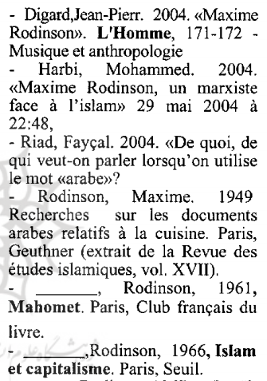

Slide 32
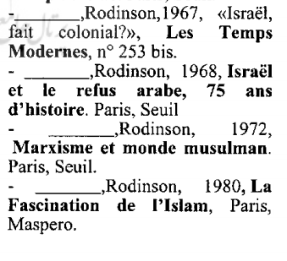

Slide 33
